Slide 1
Škola | Základní škola Zlín, Nová cesta 268, příspěvková organizace
Vzdělávací oblast | Člověk a příroda
Vzdělávací obor | Fyzika 6
Tematický okruh | Elektrické vlastnosti látek
Téma | Model atomu
Název | VY_32_INOVACE_1_22_model_atomu
Určení | 6. ročník
Autor | Mgr. Tomáš Bobál
Vytvořeno | Únor 2013
Anotace | Určeno pro výuku a domácí přípravu žáků. Žák se seznámí s modelem atomu, který mu pomůže pochopit jevy související se zelektrováním těles.

Slide 2
Model atomu
Abychom pochopili, co se přesně děje při elektrování tělesa, musíme více porozumět složení atomu.
O atomech již víme
Všechny látky se skládají z atomů,
atomy jsou velmi malé (jsou velké asi 0,000 000 01 mm – do 1mm se jich vejde vedle sebe 10 miliónů ☺, všichni lidé na celé Zemi by atomy v kapce vody počítali 10 000 let)
Přibližně před sto lety bylo pomocí pokusů zjištěno, že uprostřed každého atomu se nachází velmi malé, kladně nabité jádro.
Jádro atomu je 100 000 krát menší než atom (pokud bychom atom zvětšili do velikosti fotbalového hřiště, bylo by jádro velké asi jako zrnko máku)

Slide 3
Model atomu
Náboj protonu je kladný, náboj elektronu záporný, neutron je elektricky neutrální – nemá náboj.
Podívejme se např. na model atomu hélia
V jádře jsou kladně nabité protony
a neutrony, které jsou bez náboje.
V obalu jsou záporně nabité elektrony.

Slide 4
Model atomu
Schéma složení atomu
Atom
Jádro
Obal
Protony
Neutrony
Elektrony

Slide 5
Model atomu
Protože je u atomu stejný počet protonů (kladně nabitých) a stejný počet elektronů (záporně nabitých) je atom jako celek elektricky neutrální.
Elektrony jsou však velmi pohyblivé a může se stát, že atom dočasně ztratí jeden nebo více elektronů
takovému atomu říkáme kladný iont
převažuje v něm kladný náboj jádra
Jiná situace nastane, když atom naopak přijme jeden nebo více elektronů
stává se z něj záporný iont
převažuje v něm záporný náboj elektronového obalu
Poskládej si atom (phet.colorado.edu)

Slide 6
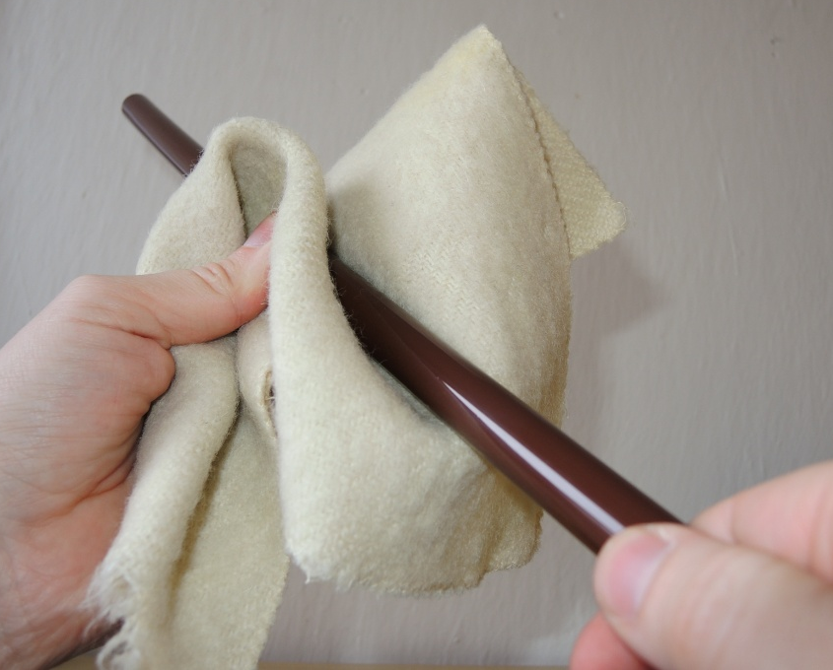
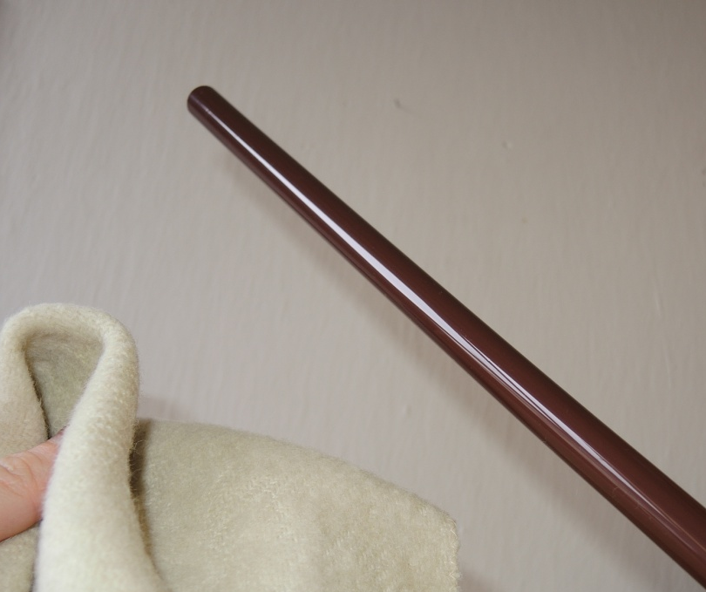
Model atomu
Co se tedy děje, když nabijeme záporně plastovou tyč třením o flanelový hadřík?
Plastová tyč i hadřík se skládá z elektricky neutrálních atomů.
Třením způsobíme, že část elektronů z hadříku přeneseme právě na plastovou tyč.
Plastové tyči elektrony přebývají – je nabita záporně.
Hadříku elektrony chybí, nabije se kladně.
–
–
–
–
–
+
–
+
–
+
+
–
+
+
+
+

Slide 7
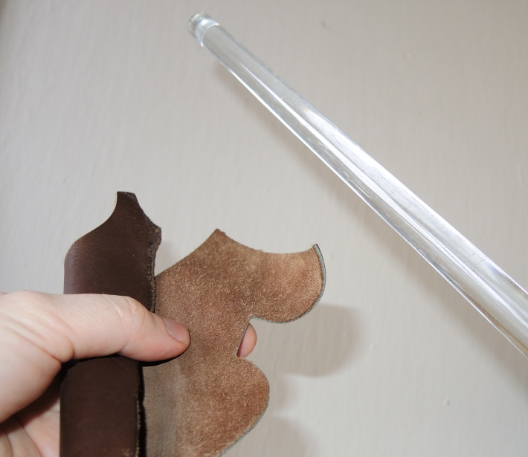
Model atomu
Skleněná tyč se při tření o kůži nabije kladně. Odkud a kam se přenáší elektrický náboj?
V tomto případě třením způsobíme, že část elektronů ze skleněné tyče přeneseme na kůži.
Skleněné tyči elektrony chybí – nabije se kladně.
Kůži elektrony přebývají – nabije se záporně.
+
+
+
+
–
+
–
+
+
–
–
–
+
–
–
–
Elektrický náboj nevyrábíme, ale pouze přenášíme.

Slide 8
Model atomu
Použité zdroje:
RAUNER, Karel. Fyzika 6: učebnice pro základní školy a víceletá gymnázia. 1. vyd. Plzeň: Fraus, 2004, 120 s. ISBN 80-723-8210-1.

